Slide 1
Grupo 8 Totem system
Diogo Nascimento - 01221128
João Zinatto - 01221082
Matheus Nascimento - 01221035
Vinícius Galdino - 01221144
Rafael Moreira - 01221041

Slide 2
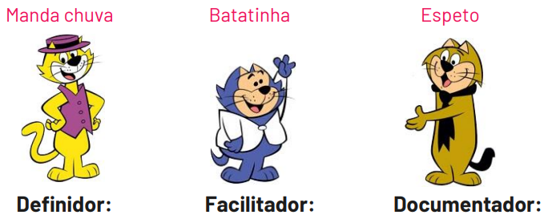
Papeis no grupo
Rafael Moreira
Vinícius Galdino
Diogo Nascimento
João Zinatto
Matheus Nascimento
Rafael Moreira

Slide 3
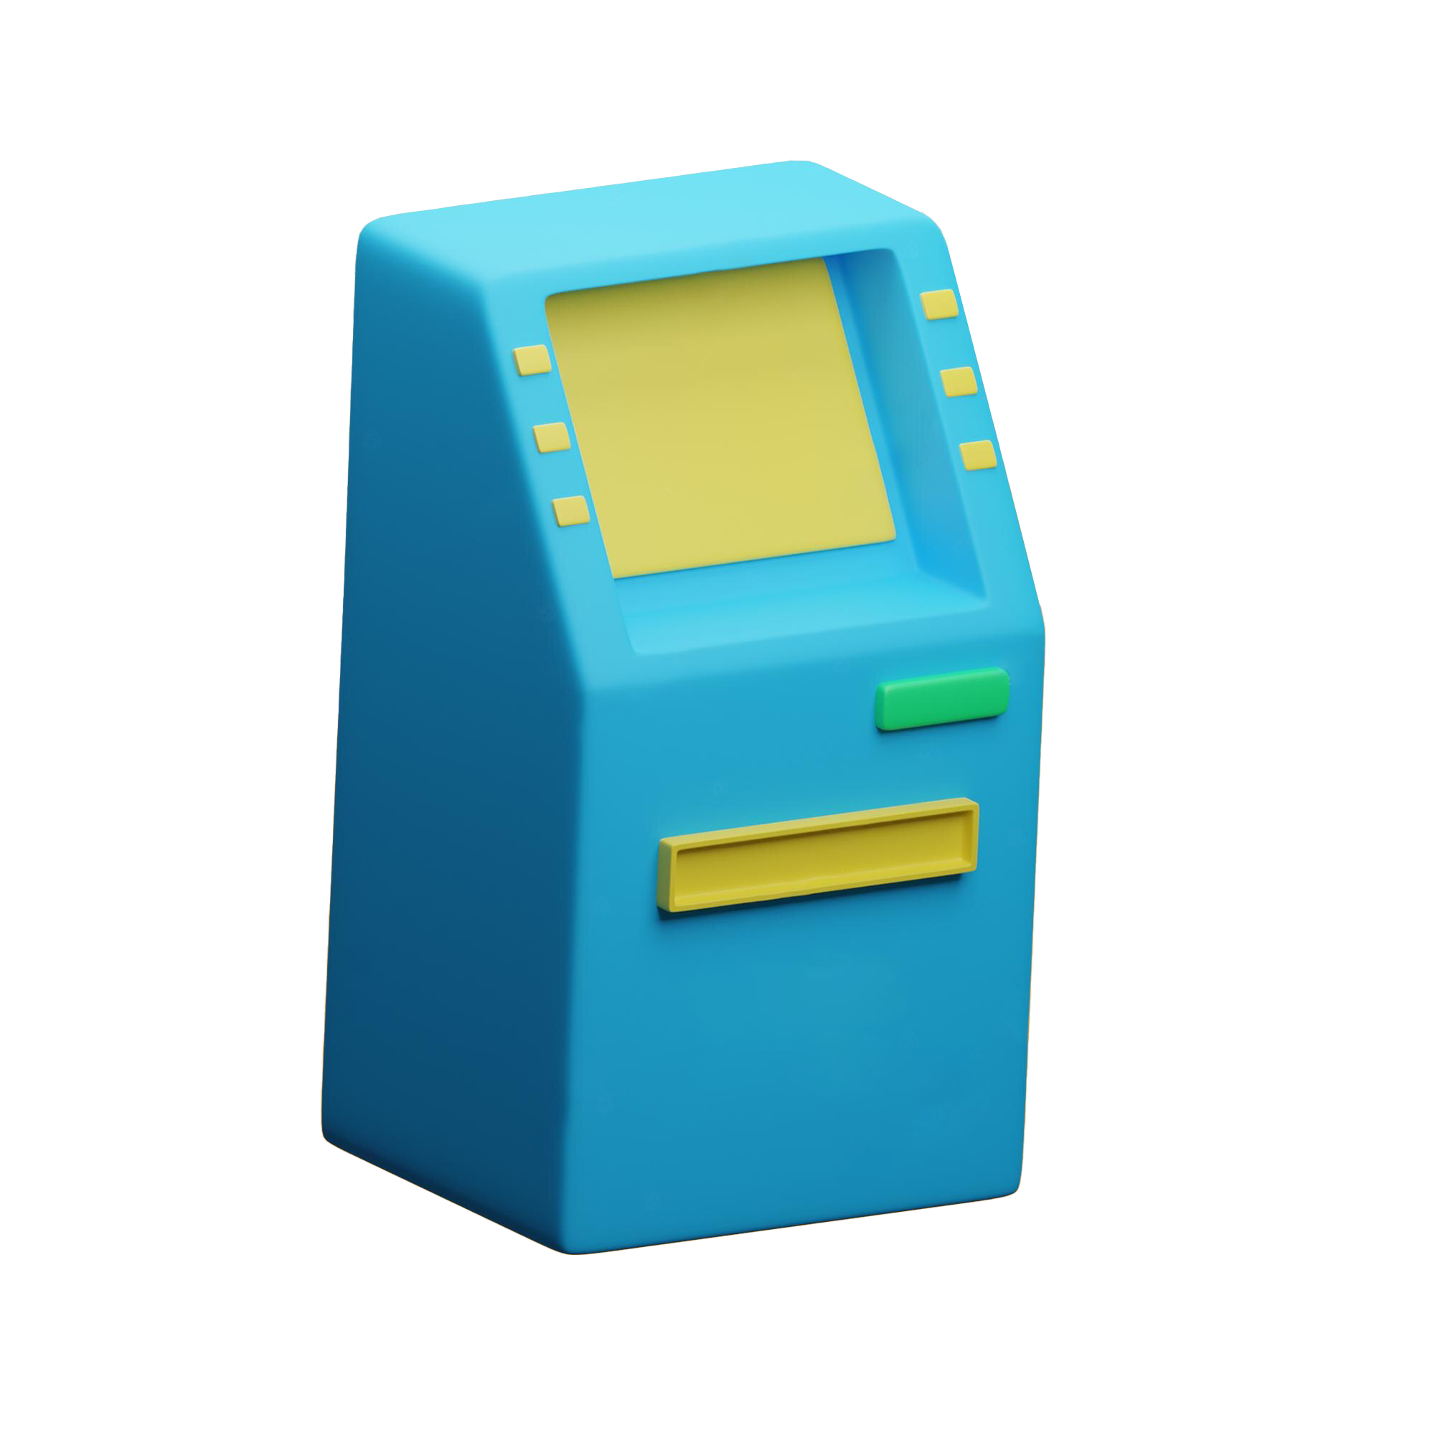
Tema e Objetivo da Sprint
Monitoramento de Totem do Metro
Porque vamos fazer esse projeto de PI?
Vamos fazer esse projeto pois os totens de recarga do metro ficam fora do ar e quebram muitas vezes, isso causa o aumento das filas e impactam na rotina dos passageiros.
O que queremos ganhar com isso no final do semestre?
Aprendizado e conhecimento de análise, desenvolvimento e monitoramento, de um sistema com novas linguagens em um novo assunto/área.
Como o projeto pode me ajudar na empresa e no aprendizado?
Com a execução desse projeto, podemos ganhar conhecimento de novas linguagens, tecnologias e soft-skills, além da experiencia de participar de uma equipe e produzir um projeto, trazendo solução no dia a dia das empresas.

